Slide 1


因酒店而生，AI赋能智慧公寓

Slide 2
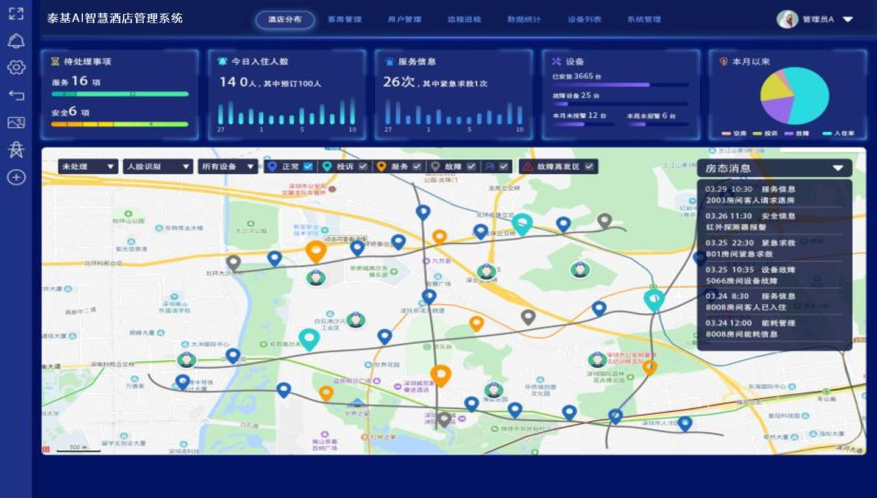
智慧酒店可视化管理平台

Slide 3
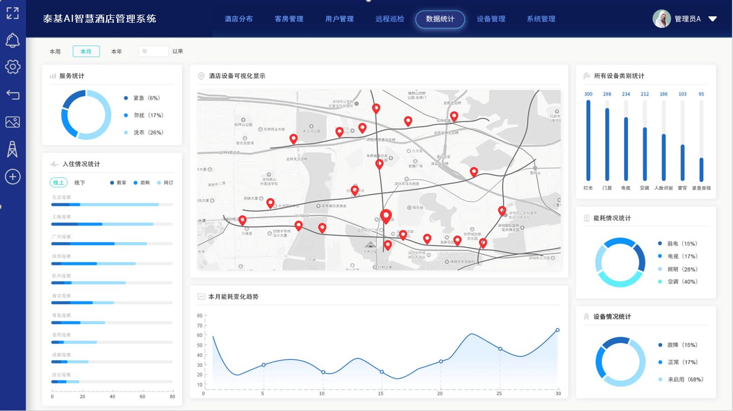

Slide 4
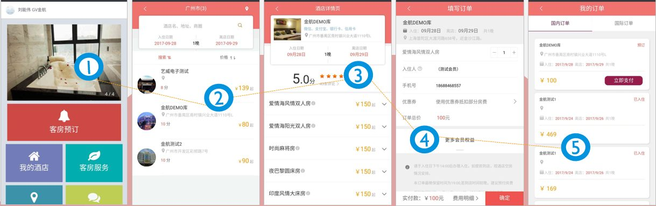
无人智慧第一步：从预订开始
统一微信入口：预订、支付、入住、服务、退房一体化；统一业务管理：维修、换房、客服等；
安装部署：云端及本地服务器

Slide 5
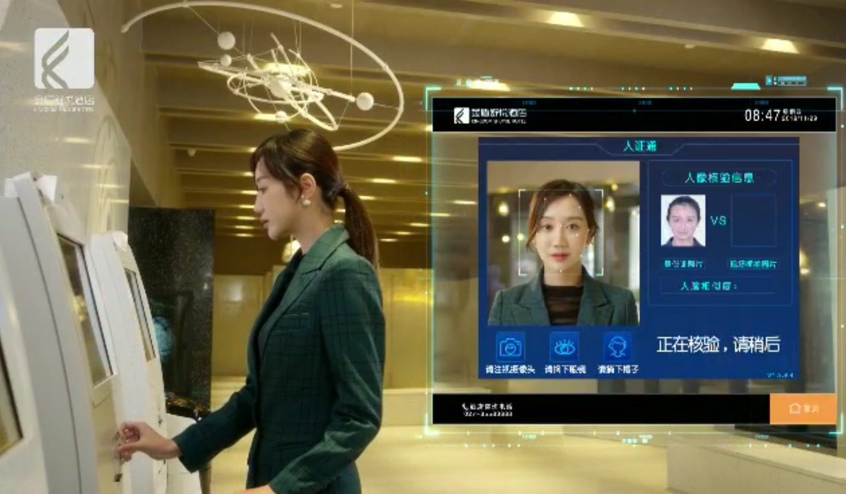
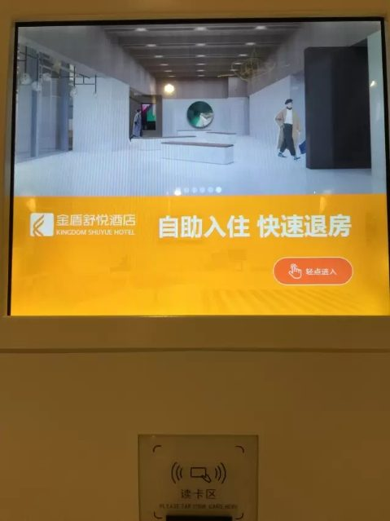
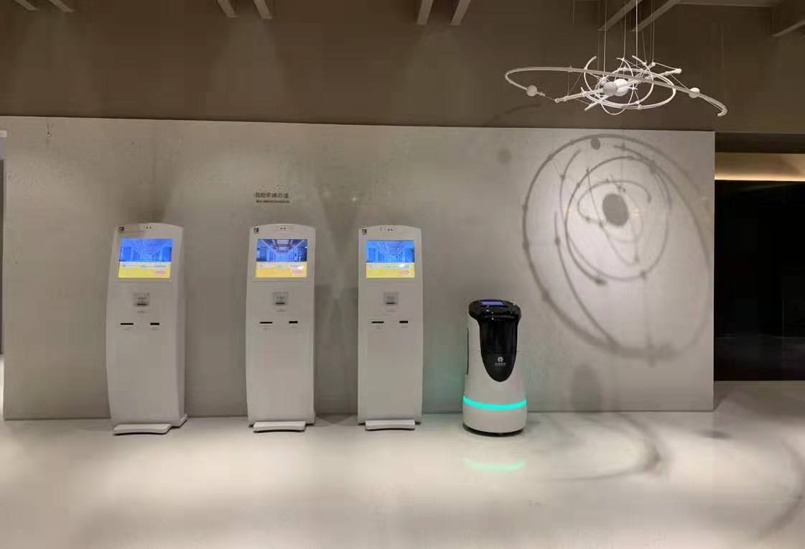
第二：自助入住-多地市公安接口已经开通
图片为武汉金盾舒悦酒店实景
散客自助入住
微信与OTA预订入住
OTA订单查询
微信 支付宝 支付
自主选房
自助退房 打印账单
人脸识别 人证核验
验证发卡
公安接口免费开通

Slide 6
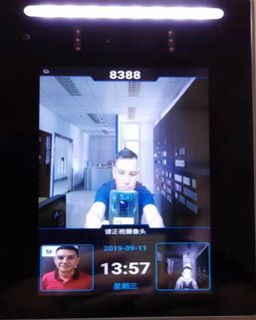
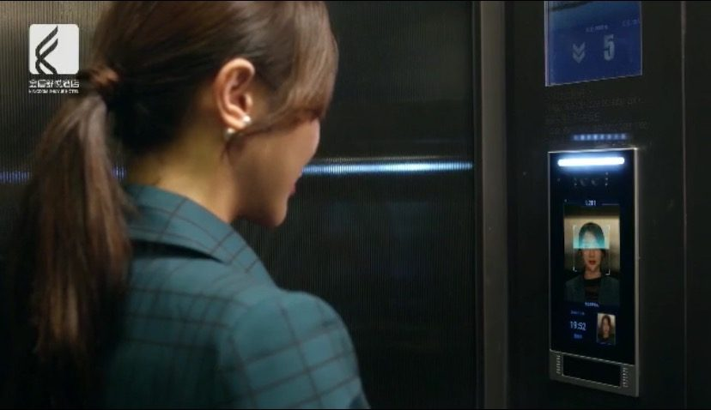
第三：人脸呼梯
刷脸呼梯
自动登记楼层、选层
客人
人脸识别平板
刷脸呼梯
自动登记楼层
图片为武汉金盾舒悦酒店实景
安装部署：客梯人脸识别+IC卡；

Slide 7
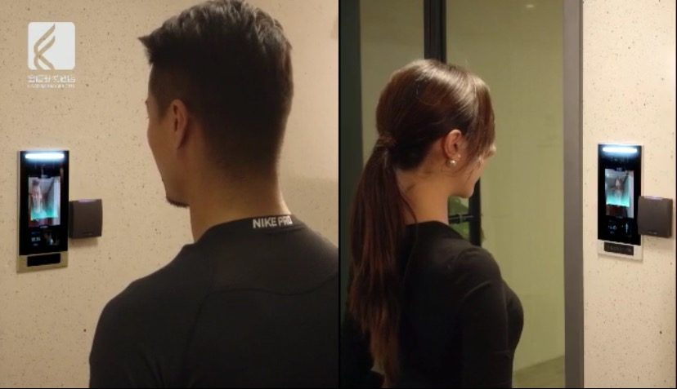

第四：刷脸核销早餐/刷脸健身房门禁
健身房门禁：
酒店客人可通过健身房人脸门禁解锁健身房电控锁，进入健身房。
早餐核销：
通过人脸识别设备识别客户订单信息，自动核销客人早餐信息。

Slide 8
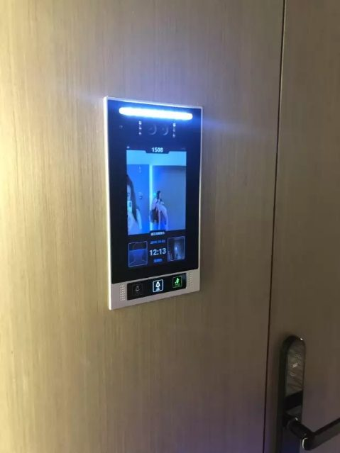
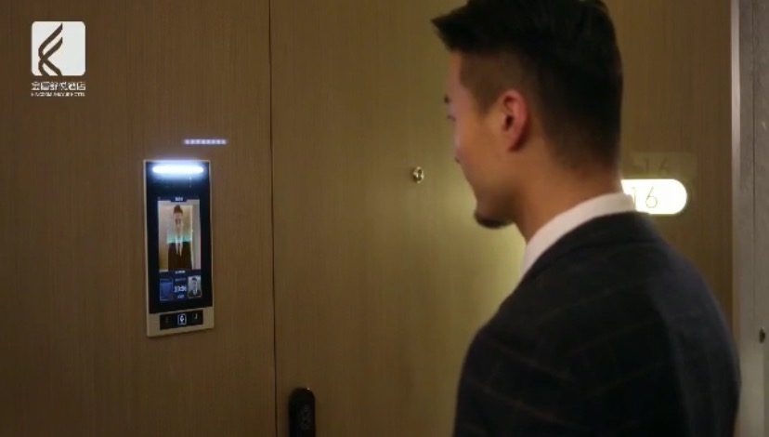
第五：人脸开锁/微信开锁
双目活体
广视角
人脸识别
AI算法
逆光精
准识别
云端管理
安装部署：每间客房一人脸识别平板+带蓝牙支持的酒店IC卡锁，近场开锁更安全
图片为武汉金盾舒悦酒店实景

Slide 9
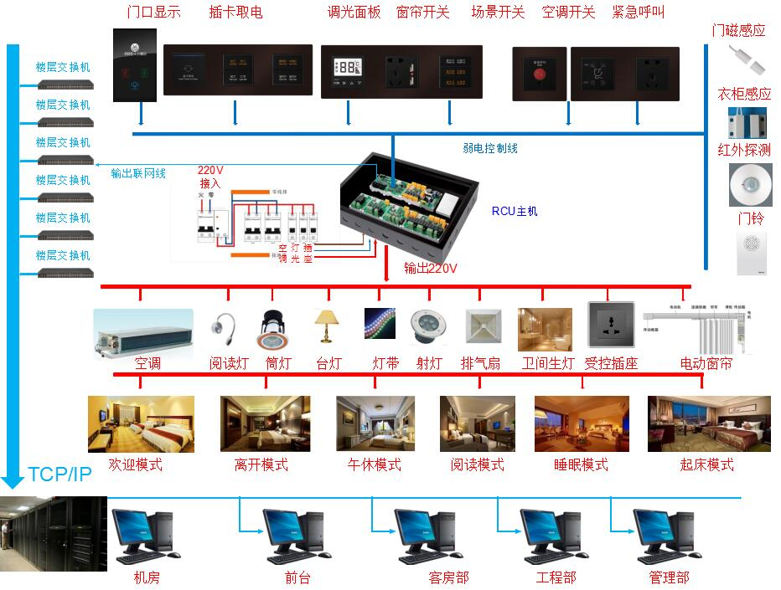
第六：房间智能控制—空调、灯光、电动窗帘、电视等（一）
PS:根据项目实际情况选择集中式客控或者分布式ZIGBEE客控，详询客户经理；

Slide 10

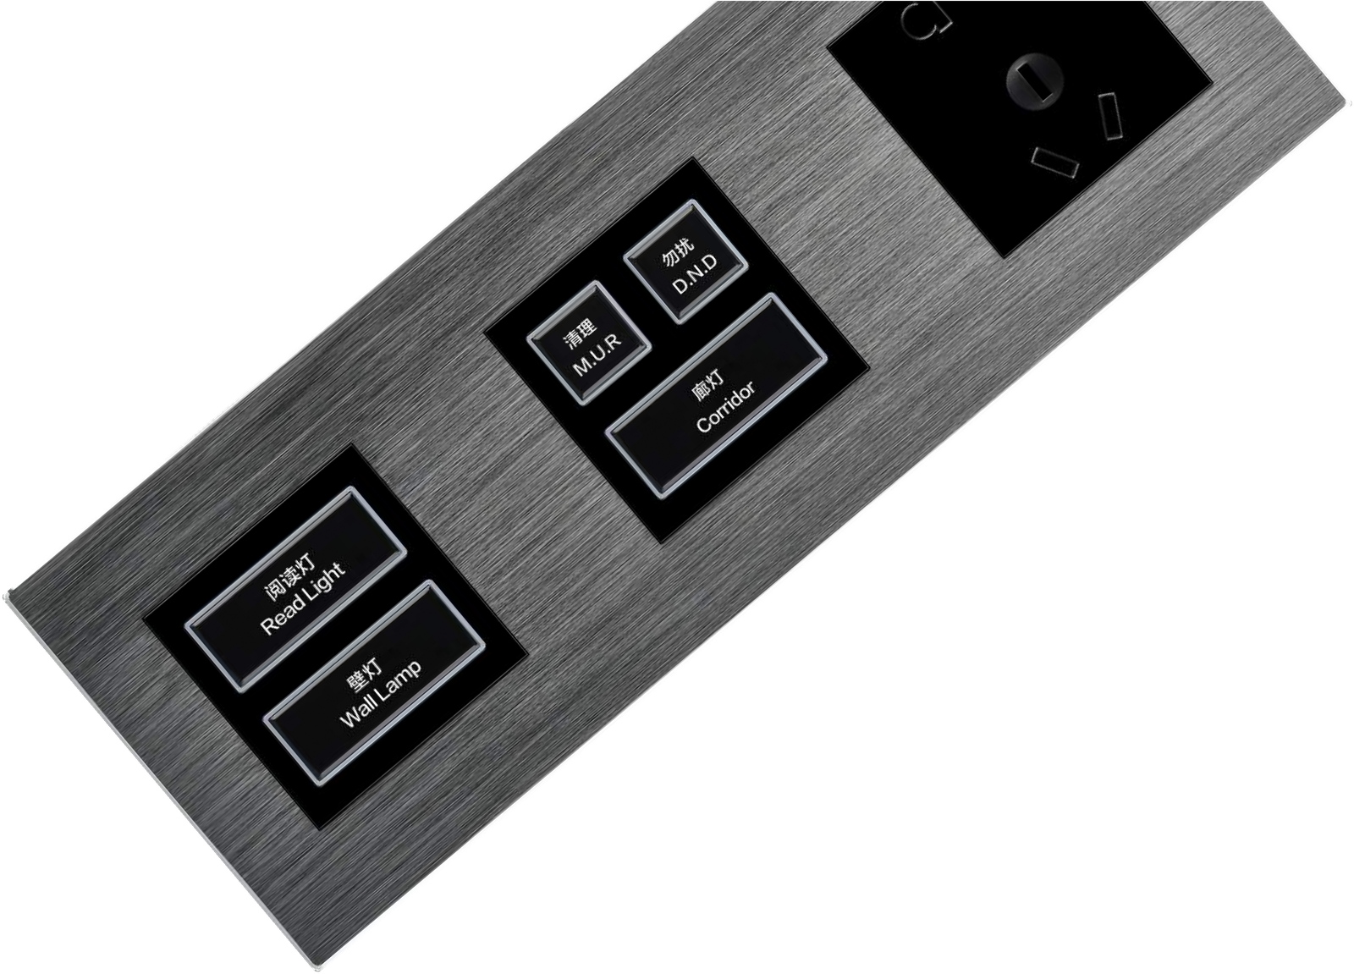


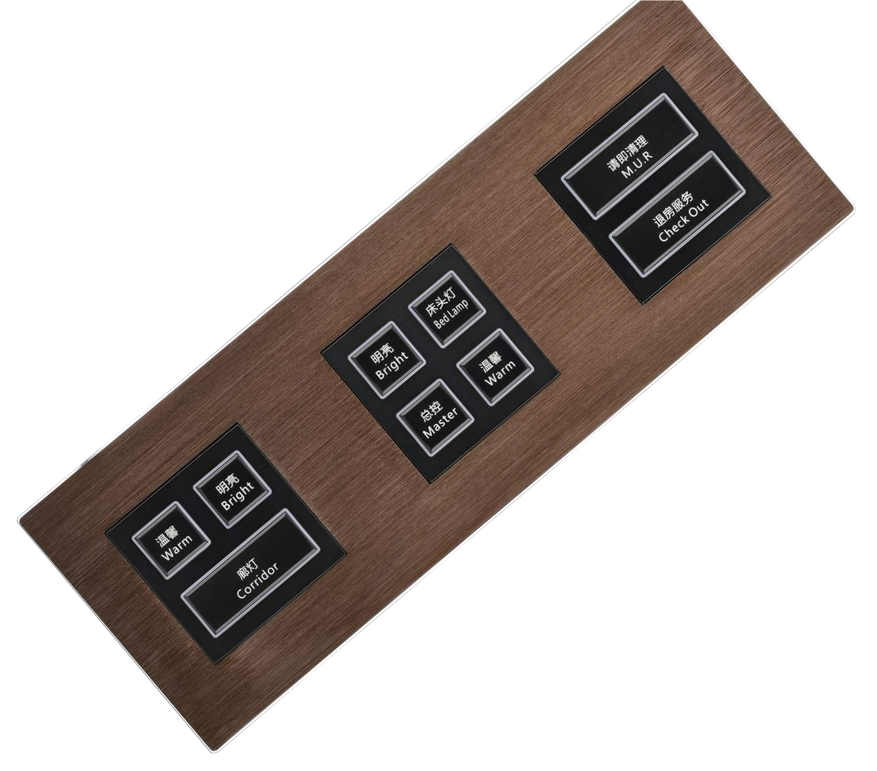
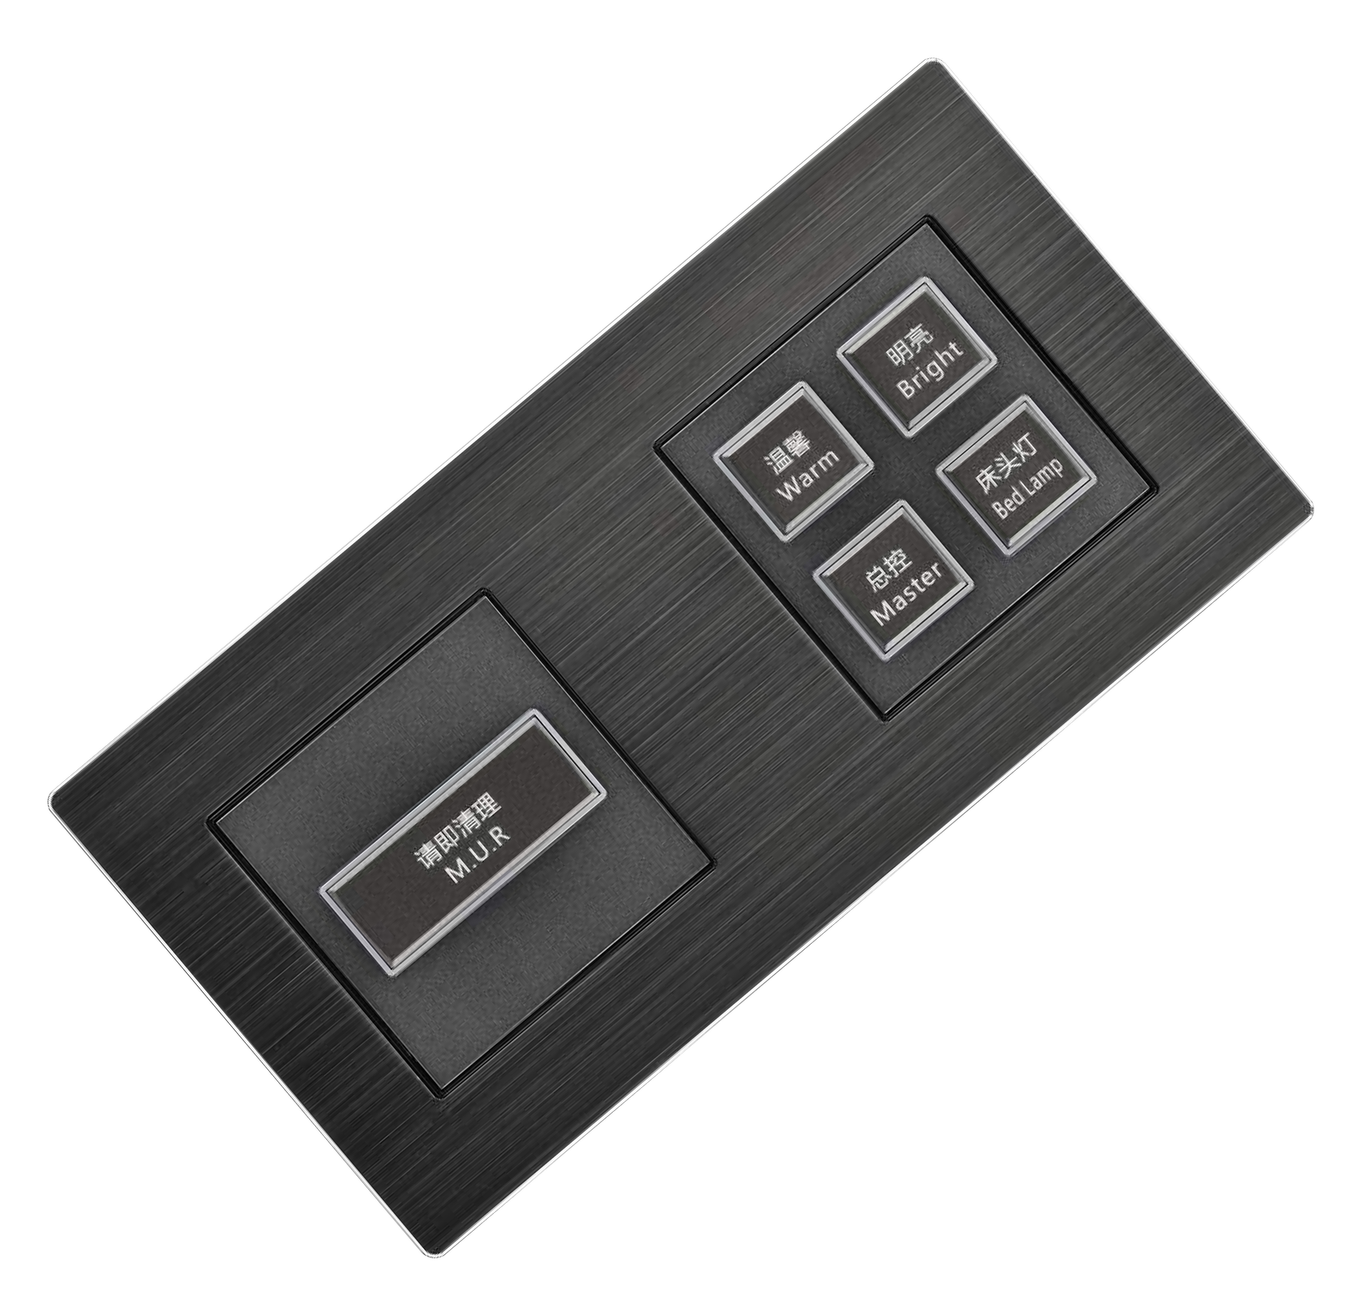
第六：房间智能控制—空调、灯光、电动窗帘、电视等（二）
ZIGBEE分布式智能客控，更多款式联系hotekey.com
随心所控
LED按键背光技术 | 多种款式选择 | 智能互联 | 手机操控

Slide 11
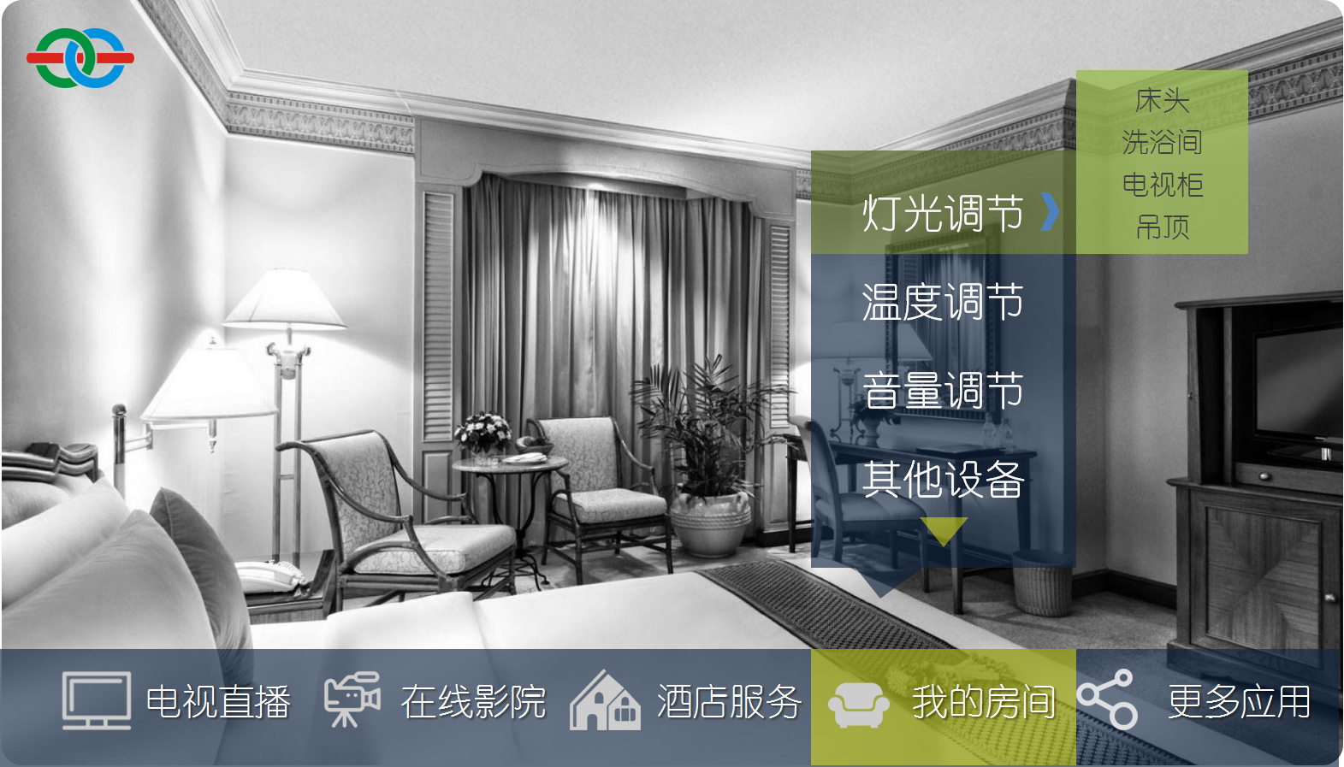
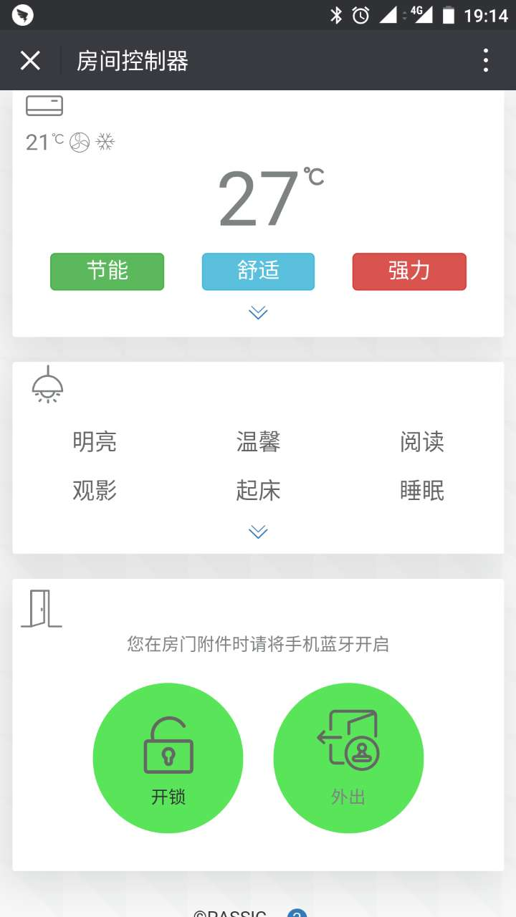
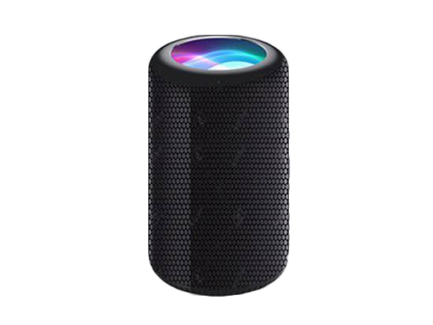
第七：电视、语音AI、微信控制
住客体验化繁为简
手机 / 智能电视 / AI语音
多维交互方式，打造好玩的房间

Slide 12
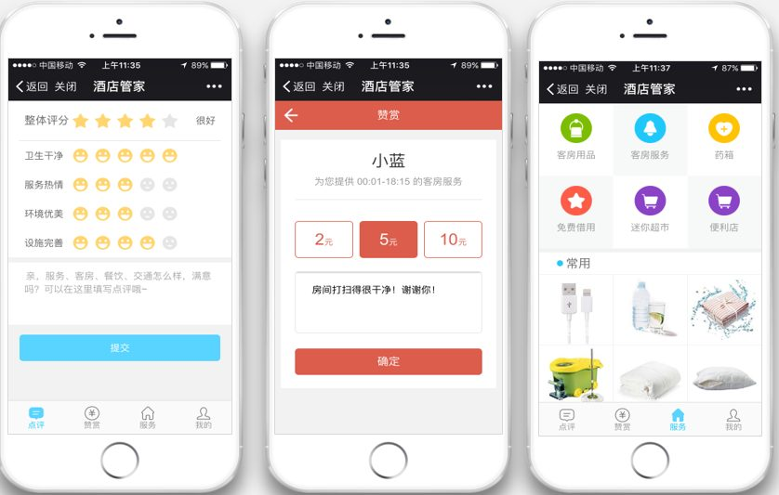
第八：客房服务-小程序更方便
扫码点评
打赏管家
客人自助服务

Slide 13

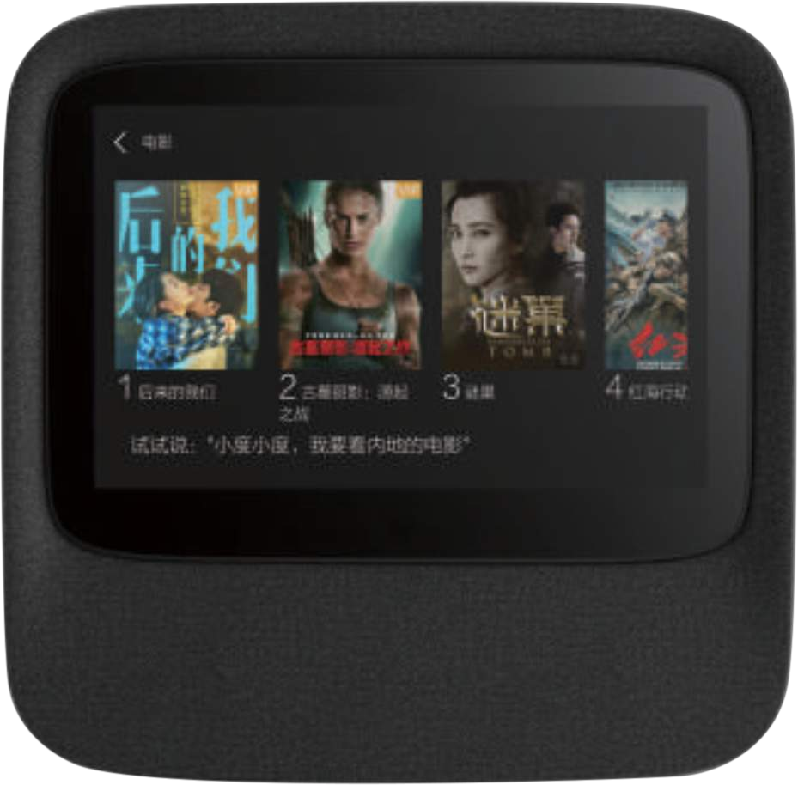
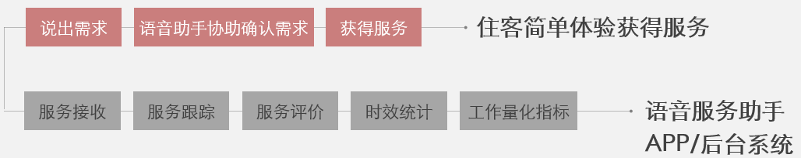
第九：AI赋能，更智慧的酒店
语音客房服务
语音账单
退房结账
酒店介绍
语音设备控制
查询天气
周边美食
音乐闹钟

Slide 14

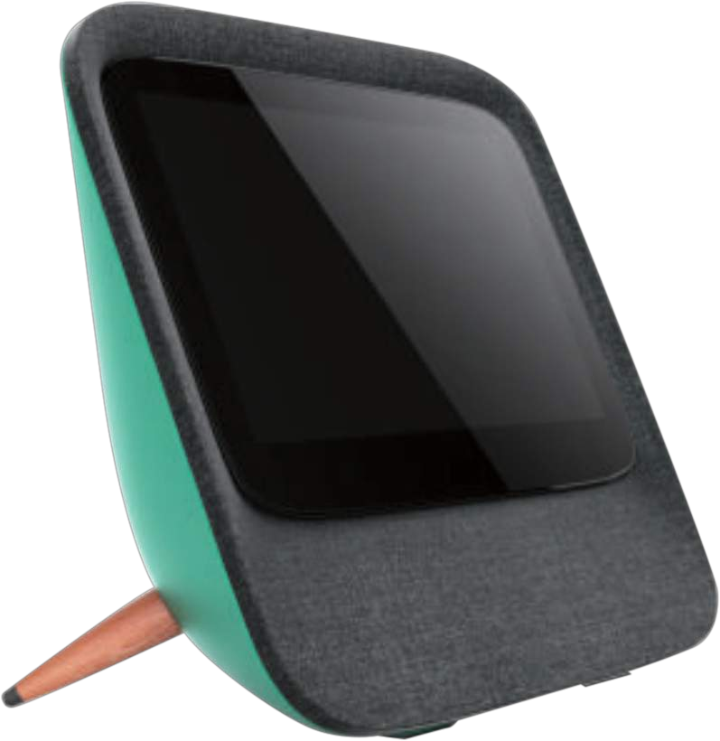

与小度深度合作-懒人的福音
从客房控制到客户服务
足不出户、便捷通话、 开口既得
能听、会说、可看
从影音播放到生活助手

Slide 15
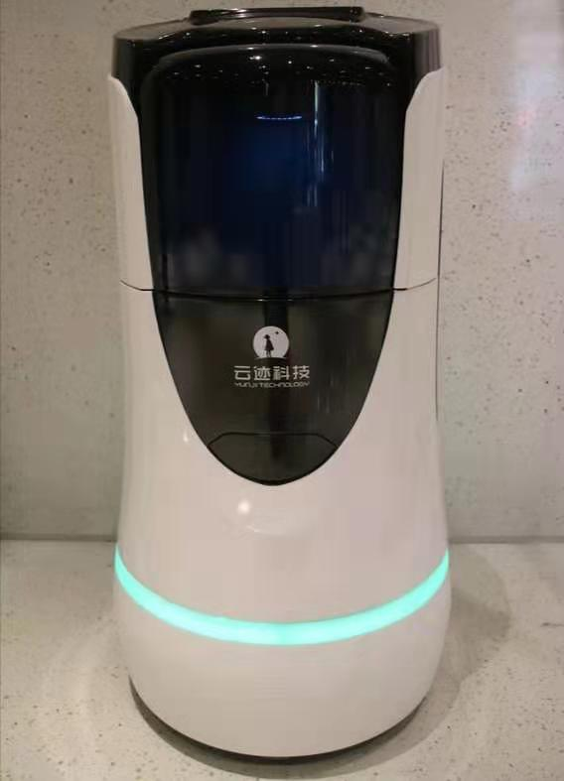
无接触服务-与云迹服务机器人深度合作

Slide 16
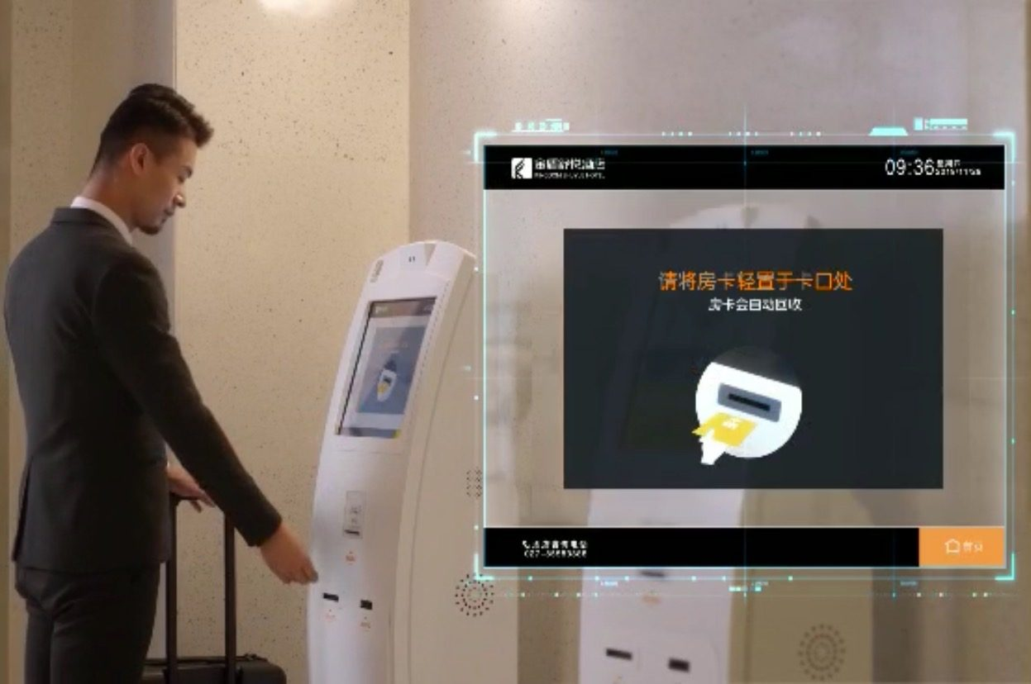
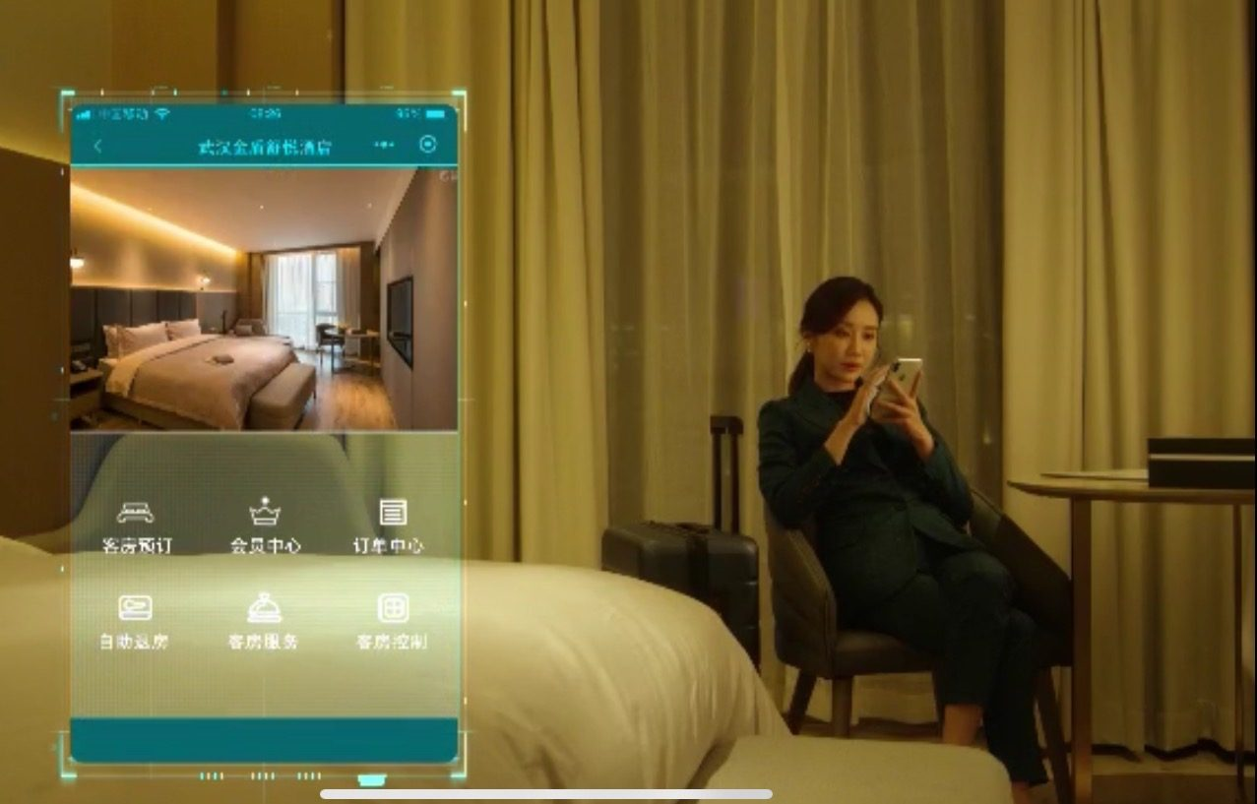
第十：快速退房--离开是为了再见，完美的背影
手机退房
一键退房
自助退房
账单打印

Slide 17
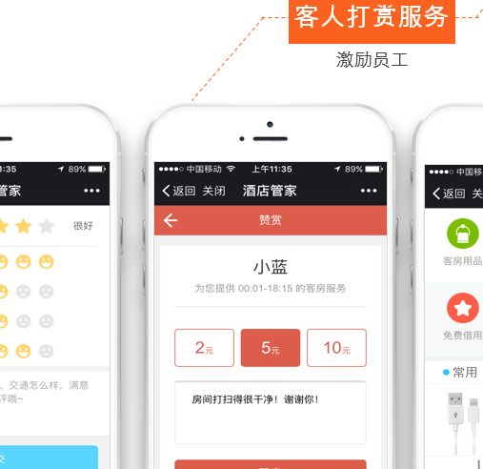
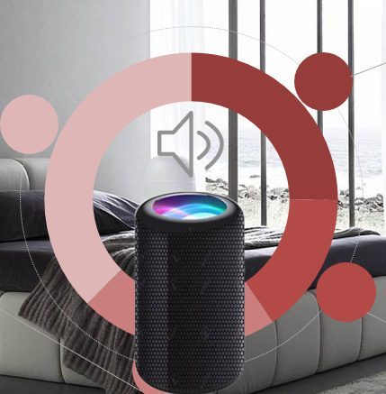
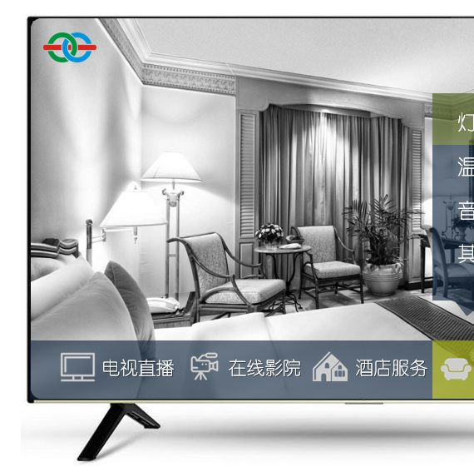
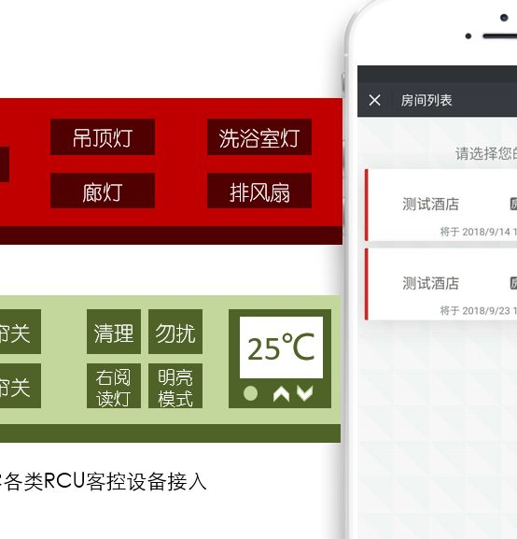
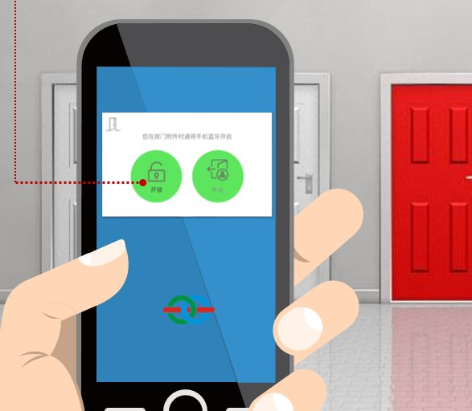

第十一：为了更好的服务，我们需要大数据
服务记录
对话内容
电视习惯
设备使用与理论能耗
住客“行为”大数据
深度学习 更智能
消费信息
出入记录

Slide 18

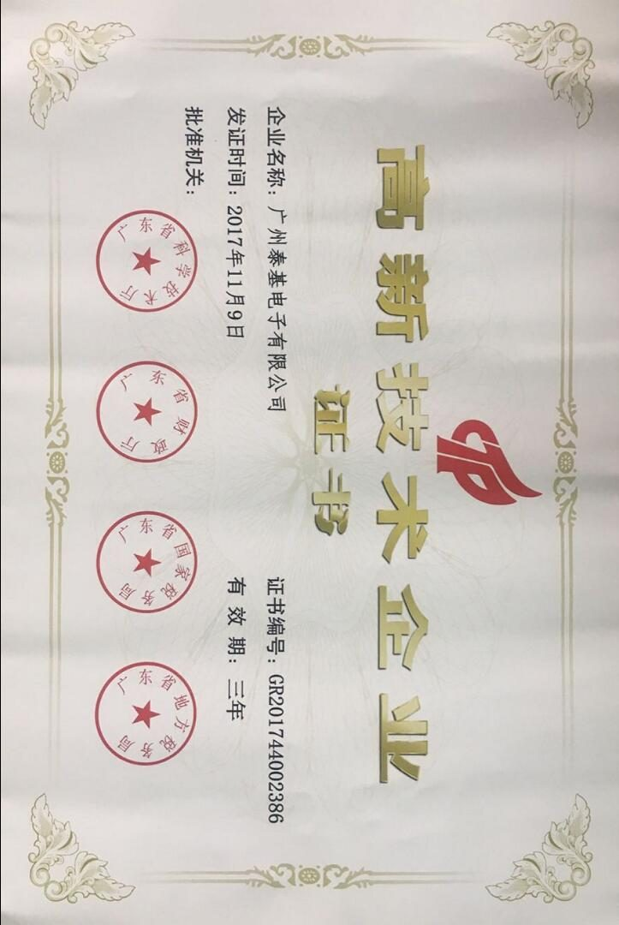
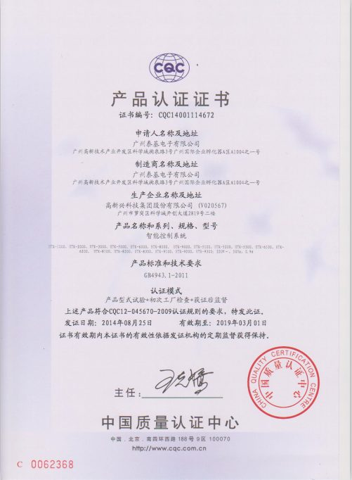
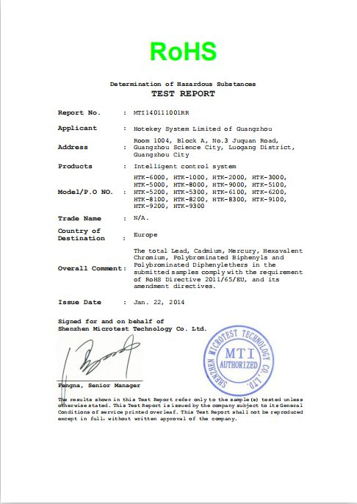
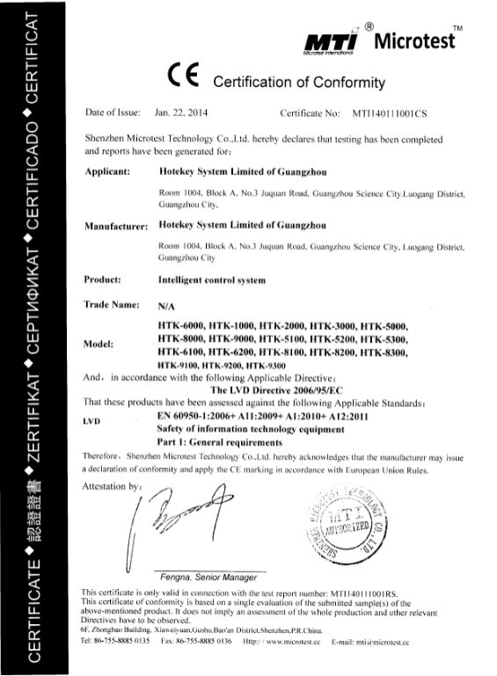
关于泰基
HOTEKEY致力于物联网与AI人工智能领域的技术研发与创新,我们在智能照明、智能酒店客房控制、智能家居、智能电网等领域的产品、解决方案和服务，已经在机场、商业广场、高铁车站、地铁、五星级酒店、高端写字楼、城市地标建筑等2000多个项目中部署使用，这充分证明了我们的实力。公司全线产品已通过CE、CQC、RoHS等认证。
泰基电子作为一家全面部署第五代智能控制系统的厂家，我们拥有行业顶尖的研发、管理、市场团队，这是我们拥有行业尖端的研发技术、工业设计、模具设计、生产制造、市场推广能力。在此基础上，整个团队正在如火如荼地进行基于云服务的第五代智能控制系统研发，人脸识别、语音AI等于AI-IOT智能控制系统深度融合时代已经来临，这将对整个行业产生深远影响。
我们对这一切充满了无限期待，我们将再一次践行 ”创新使人类更自由“ 的经营理念，让我们的客户和合作伙伴再次感受到我们整个公司的创造力与激情。
高新技术企业
CQC认证
RoHS认证
CE认证

Slide 19
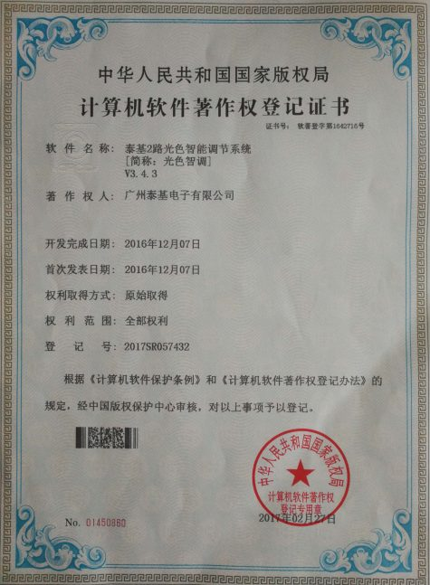
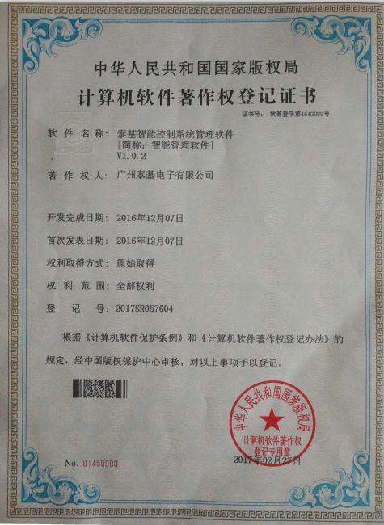
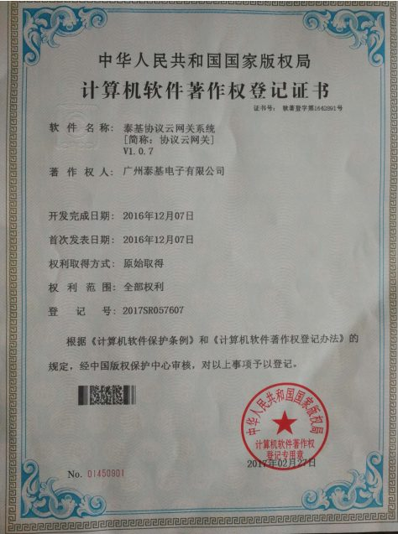
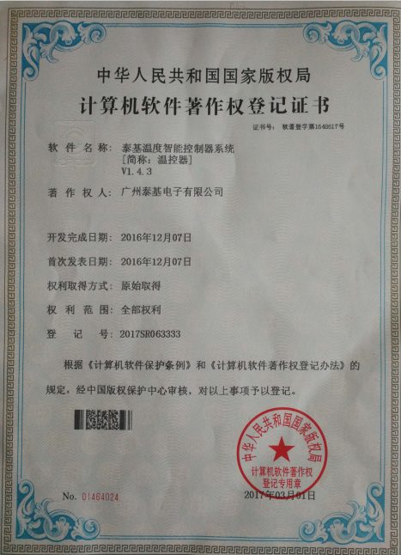
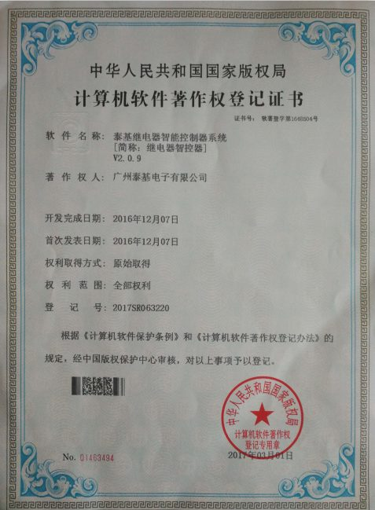
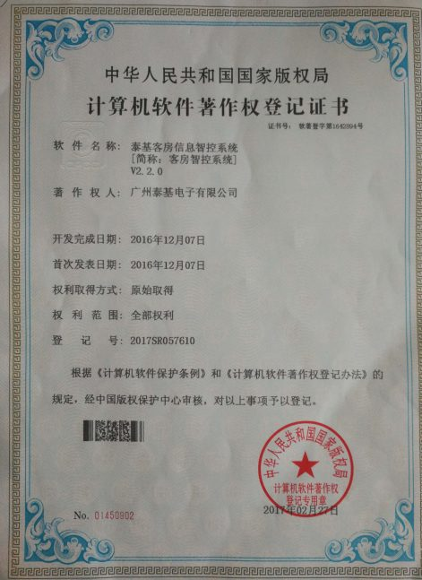
企业荣誉
软件著作权证书
（继电器控制器，协议云网关，光色智调，智能管理 软件，温控器，客房控制系统）

Slide 20
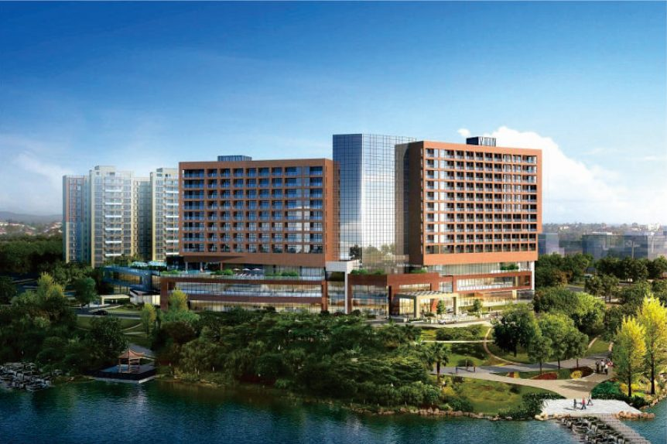
企业酒店案例
广州威尼国际酒店（四星级）
广州从化崴格诗温泉庄园（五星级，262套）
广州汇华希尔顿逸林酒店（五星级 希尔顿酒店管理集团，314套）
广州东逸湾酒店（豪华精品酒店，121套）
广州卓美亚酒店公寓（卓美亚/朱美拉管理）
宝安宝悦酒店（四星，202套）
宝安恒丰海悦酒店（五星，部分改造）
深圳兰赫美特酒店（精品酒店，香港文泓酒店集团管理，198套）
东莞虎门美思威尔顿大酒店（五星，原东莞虎门东方索菲特酒店，412套）
河源假日酒店（四星，198套）
河源雅地德酒店（四星，142套）
恩平侨星华美达酒店（四星，197套）
福州旗山森林温泉度假村（五星级，151套）
石狮凯誉最佳西方酒店（四星，179套）
厦门悦华酒店（五星，翻新改造，厦门悦华管理集团）
厦门五缘湾凯悦酒店（五星，凯悦管理集团）
福州宏亮酒店（五星，183套）
武汉驿山高尔夫酒店（精品，59套+41套别墅）
湖北襄阳凤凰文悦酒店（四星，260套）
湖北应城御璟温泉酒店（四星，186套
湖北襄阳凤凰温泉度假村（五星，253套）
江西九江山水国际大酒店（四星级，168套）
乌鲁木齐华凌美爵大酒店（五星级 雅高酒店集团管理，265套）
乌鲁木齐海德酒店（四星，198套）
乌鲁木齐环球酒店（五星）
峨眉山安娜塔纳度假酒店（世界顶级奢华酒店Ananatara管理集团管理151套，）
杭州西子湖四季酒店（白金五星 四季酒店管理集团管理，90套）
广州汇华希尔顿酒店

Slide 21
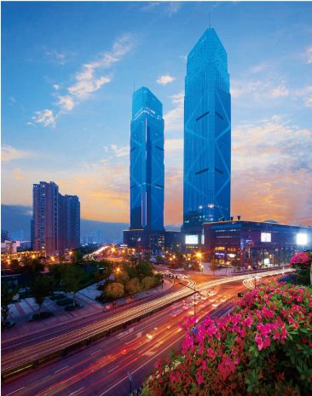
企业酒店案例
湖州东吴开元名都酒店（五星,603套）
杭州第一世界大酒店（五星，改造原RCU系统，372套）
杭州梅苑宾馆（四星，197套）
杭州望湖宾馆（五星，385套）
余姚宾馆（五星，202套）
横店影视城酒店（四星，192套）
怀宁万豪酒店（五星，297套）
安徽宣城皇宫国际酒店（五星，391套）
陕西天鼎大酒店（四星，168套）
陕西榆林王子饭店（四星）
兰州酒钢大厦
三亚马兰花假日饭店（四星，212套，宁夏区老干度假基地）
海口鲁能希尔顿酒店（五星，446间，希尔顿管理，改造原RCU系统）
云南祥云飞龙国际大酒店（四星，262套）
常州都喜滨湖酒店（常州国宾馆）
……
湖州东吴开元名都酒店

Slide 22
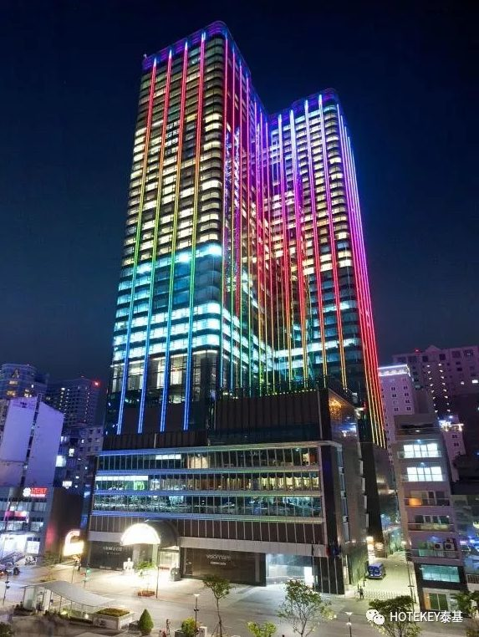
企业境外酒店案例
越南胡志明市西贡万韵酒店（超五星，越南唯一立鼎世成员酒店）
越南胡志明市温莎广场酒店
马来西亚彭亨关丹万丽酒店（万豪酒店集团）
美国德克萨斯普莱诺汽车旅馆
河内温莎广场酒店
胡志明市SHER WOOD 酒店
河内SHER WOOD酒店
新加坡LINK HOTEL
LINK HOTEL BINTAN（印尼民丹岛）
越南最好的酒店-西贡万韵酒店

Slide 23

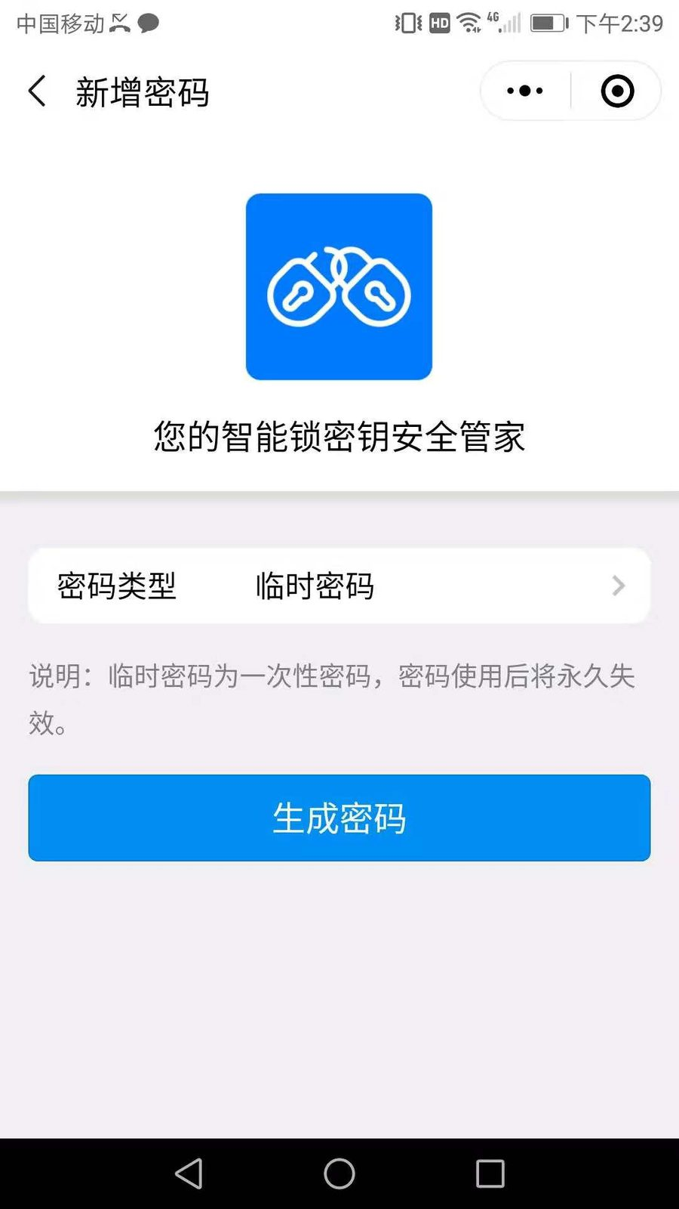
合作，我们需要打开你的密码

